Slide 2



您是否曾有過以下困擾?
檔案數量過多，怎麼搜就是找不到所需檔案…
搜尋結果逐一點開確認，浪費好多時間…
只能使用特定入口搜尋檔案，一直中斷工作流程…
外出時，突然需要關鍵檔案…

Slide 3

就讓 Qsirch 酷先生 334
解決您所有的搜尋煩惱

Slide 4



不可不知 Qsirch 334 搜尋優勢
大搜尋利器
◆ 複雜條件，就用進階搜尋
◆ 切換類別列，各類檔案一次找到
◆ 強大篩選器，沒有關鍵字也能搜
大輔助搜尋
◆ 標籤呈現，所下條件一目瞭然
◆ 關鍵字標註，搜尋結果一次掌握
◆ 檔案預覽至分享快速便利
大搜尋入口
◆ Web ◆ 行動裝置
◆ 瀏覽器套件 ◆ Mac Finder

Slide 5

您是否總是耗費許多時間，因為不記得關鍵字/沒有內文檢索工具？
Notes:
CC free photo
https://www.pexels.com/photo/design-desk-display-eyewear-313690/

Slide 6
善用 Qsirch
再多的搜尋條件也難不倒你
1

Slide 7
Qsirch 三大搜尋利器
01
複雜條件，就靠進階搜尋
02
切換類別列，各類檔案一次找到
03
強大篩選器，沒有關鍵字也能搜

Slide 8
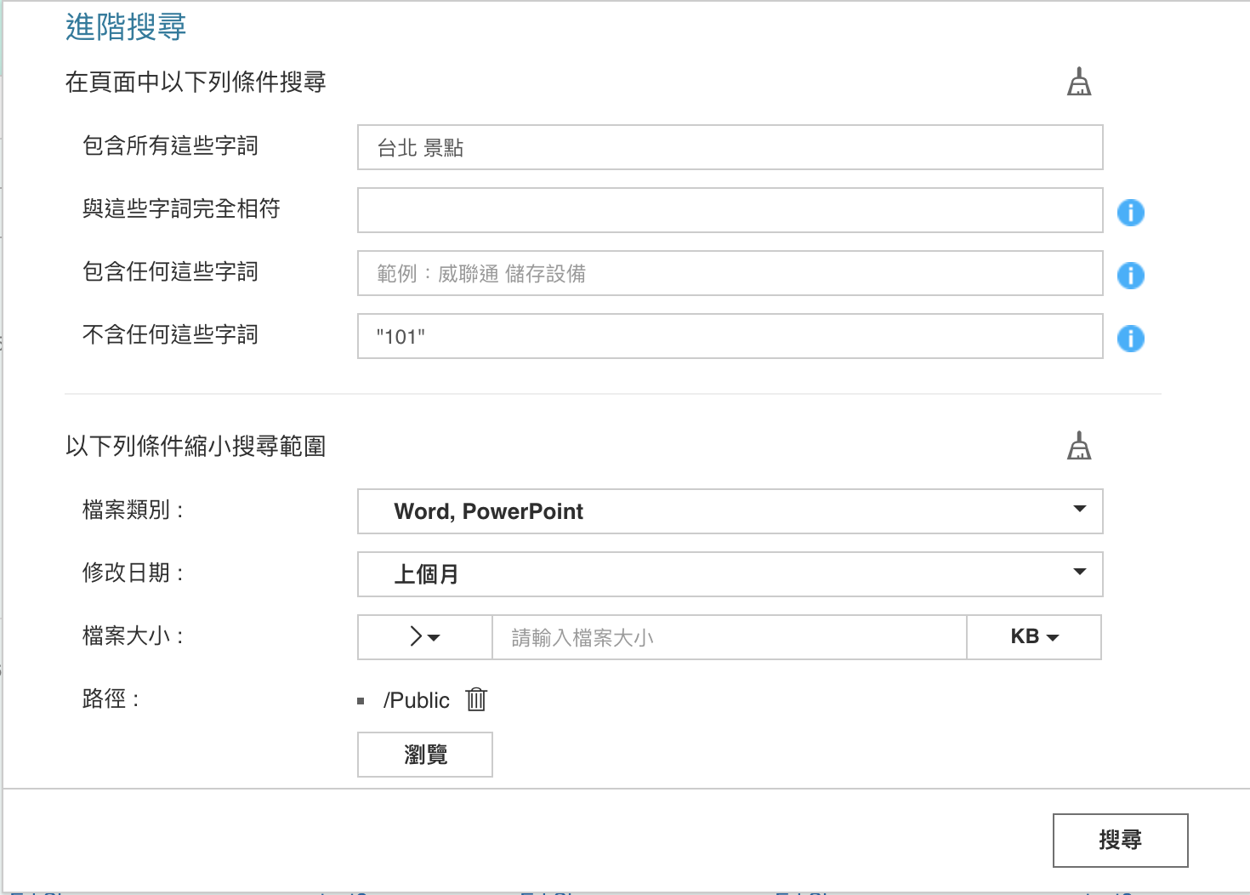
01
複雜條件，就靠進階搜尋
進階搜尋易用介面，不會語法也能搜！
四大基本條件，提高搜尋精確度！

Slide 9

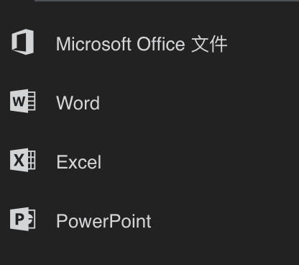
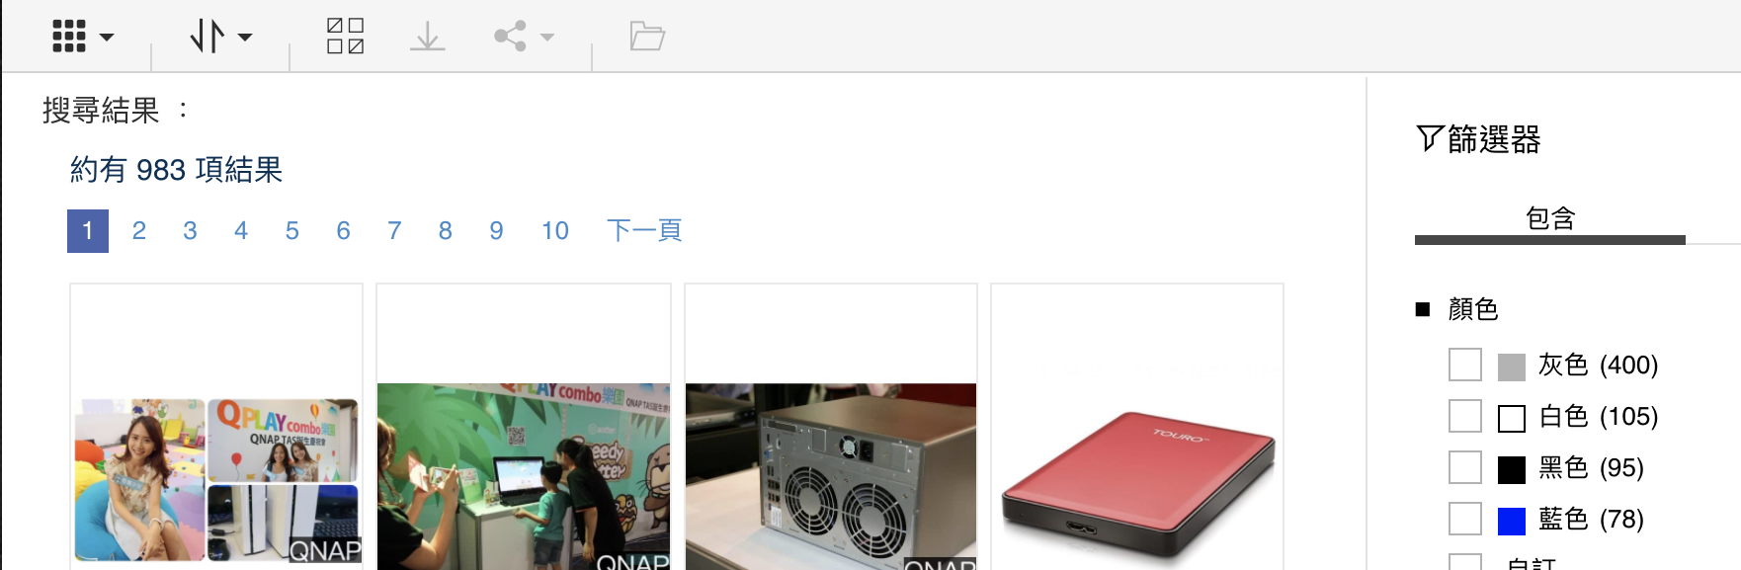
02
切換類別列，各類檔案一次找到
十大類別，隨點即搜！
搭配 QmailAgent 郵件也能全文檢索！

Slide 10

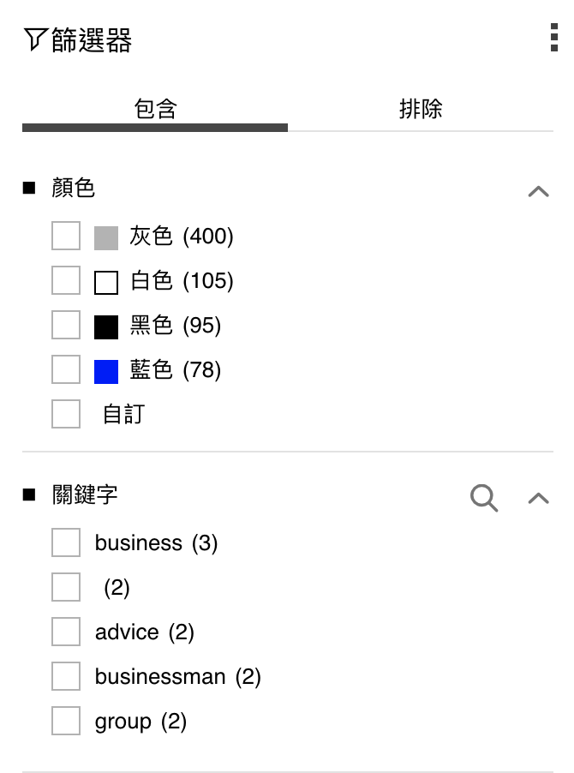
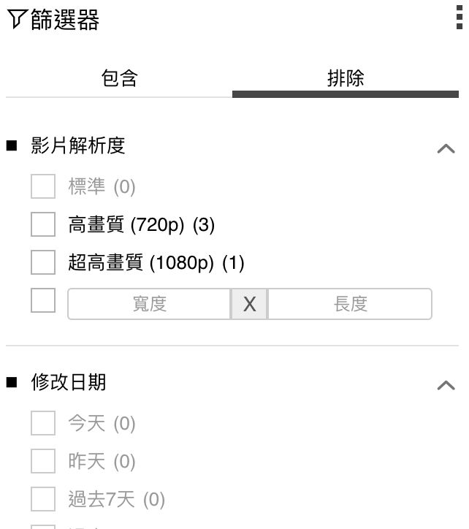
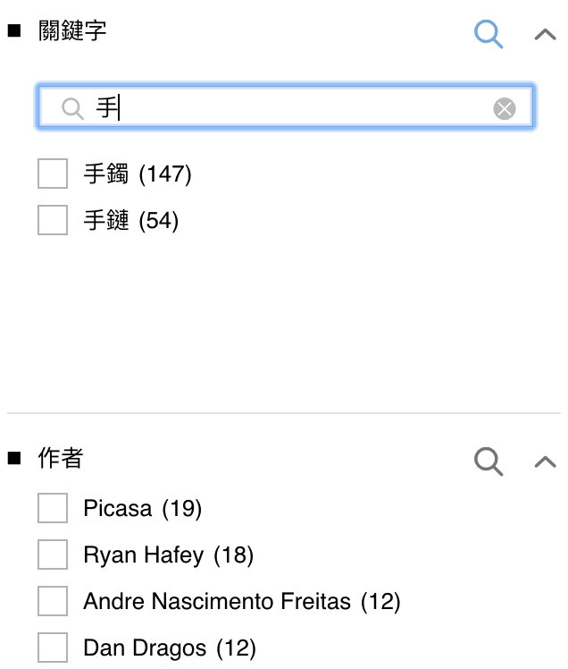
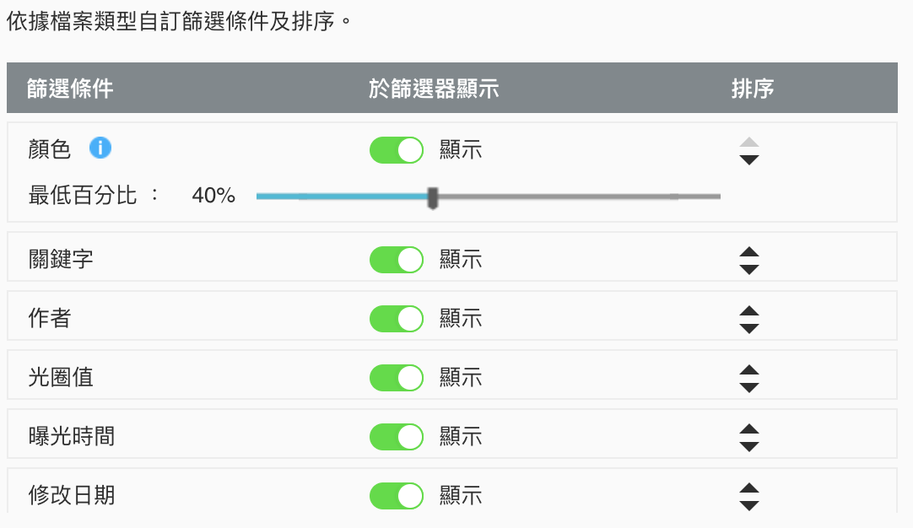
03
強大篩選器，沒有關鍵字也能搜
35+篩選條件
彈性篩選
快速指定
客製化
除基本條件，更提供圖片顏色等篩選
包含/排除條件
隨意搭配切換
提供條件搜尋
快速指定所需條件
依喜好調整篩選器之排序、開關

Slide 11
您是否因為不便的搜尋工具，在查找時，總是重複的「開啟預覽關閉」檔案？
Notes:
CC free photo
https://www.pexels.com/photo/book-pages-books-close-up-grass-415078/

Slide 12
善用 Qsirch
搜尋預覽至分享
迅速完成
2

Slide 13
Qsirch 三大輔助搜尋
01
標籤呈現，所下條件一目瞭然
02
關鍵字標註，搜尋結果一次掌握
03
檔案預覽至分享快速便利

Slide 14
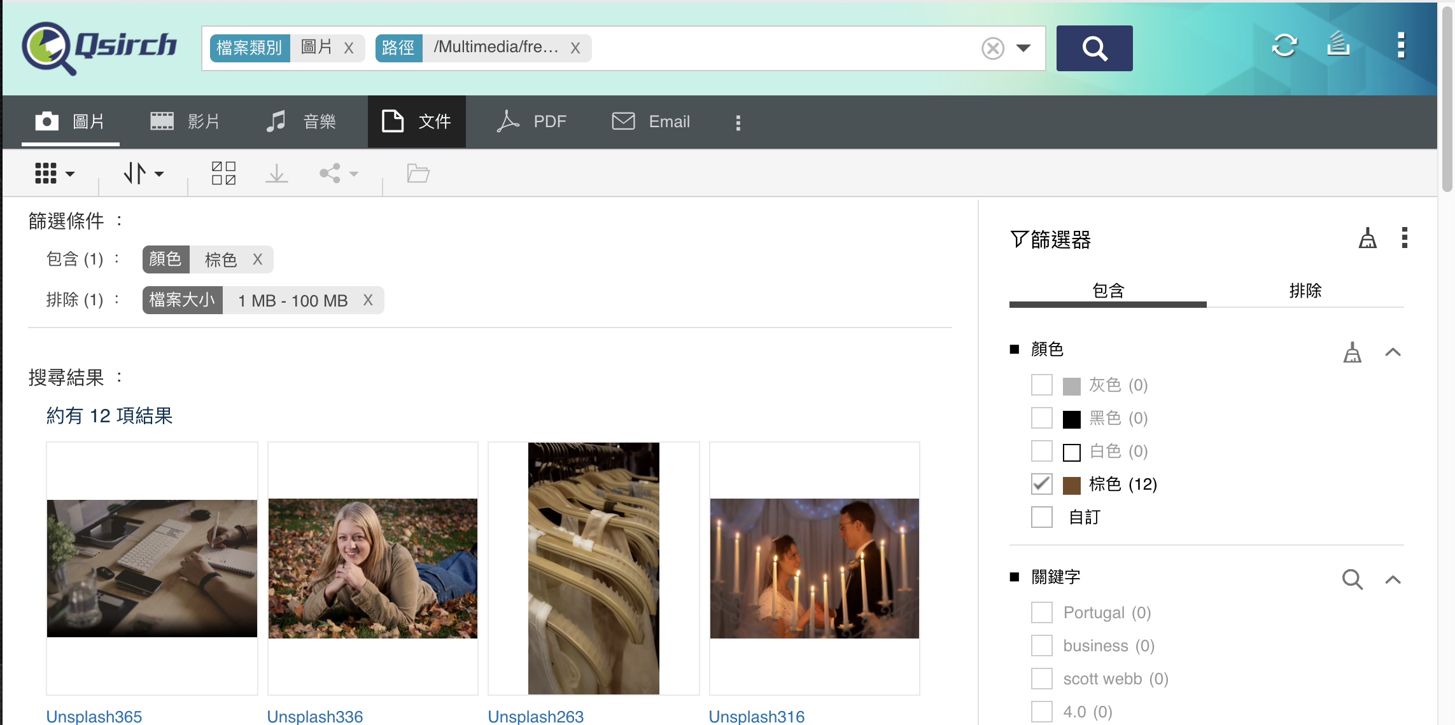
01
標籤呈現，所下條件一目瞭然
搜尋條件、篩選條件輕鬆區隔，更能隨時刪減，改變搜尋範圍！

Slide 15
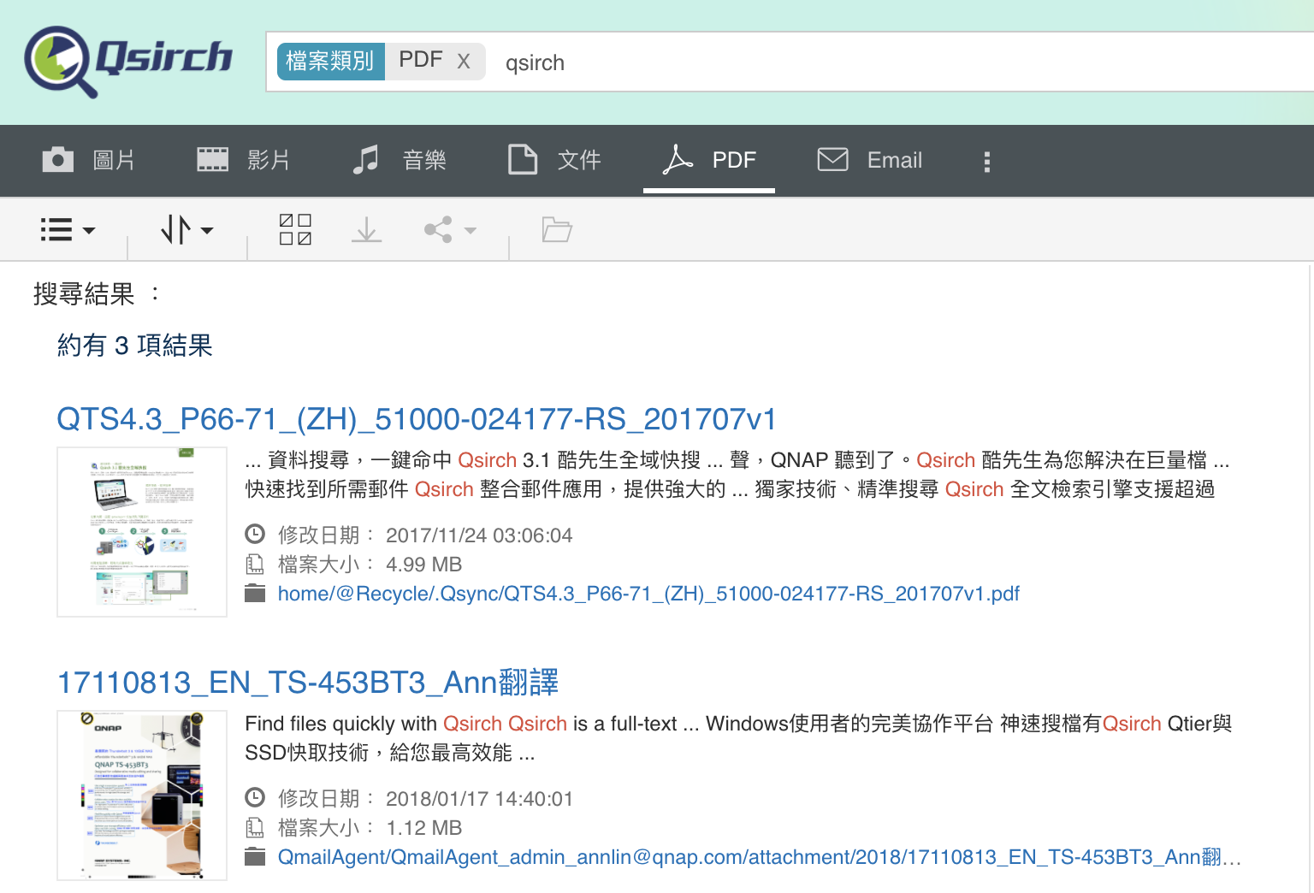
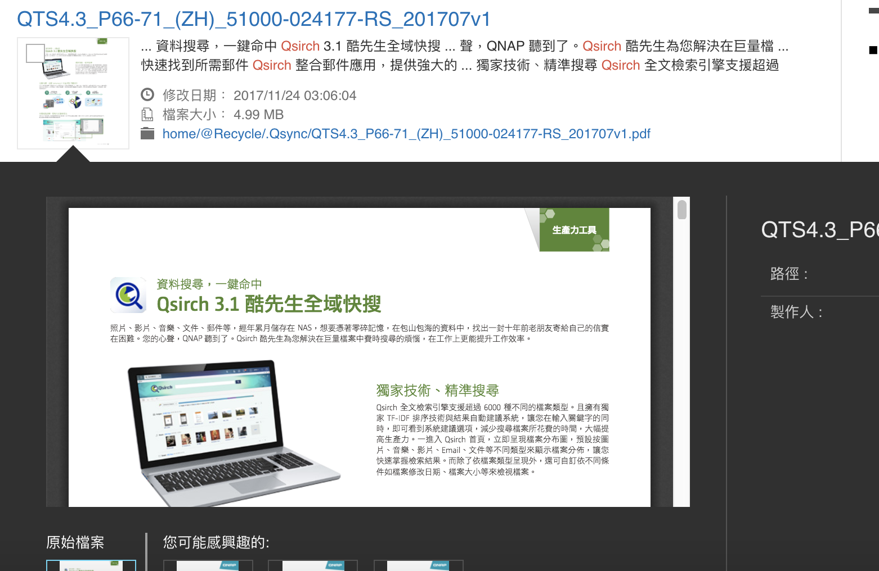
02
關鍵字標註，搜尋結果一次掌握
透過關鍵字標註，快速瀏覽搜尋結果。
確認後，進一步瀏覽全文！

Slide 16


03
檔案預覽至分享快速便利
預覽
分享
支援 PDF、Microsoft 文件預覽
多元管道
支援音樂、圖片、影片即時預覽
NAS使用者
Email
更多社群
自訂網域
支援360度全景檔案瀏覽
Smartshare
自訂網域
彈性選擇
支援VLC Client串流播放
安全設定
有效期限
密碼保護
SSL 加密

Slide 17
DEMO

Slide 18
您是否曾因以下狀況造成績效不佳？
1.總是因查找檔案，中斷工作流程…
2.出門在外，臨時要的關鍵檔案拿不到…
Notes:
CC free photo
https://www.pexels.com/photo/iphone-technology-iphone-6-plus-apple-17663/

Slide 19
善用 Qsirch
在哪都能立刻搜尋
3

Slide 20







Qsirch 四大搜尋入口
Web
瀏覽器套件
行動裝置
Mac Finder

Slide 21

Qsirch mobile – 在哪都能搜
1. 安全把關，刻不容緩
                QID 快速登入
                密碼與指紋辨識
2. 全方位資料搜索
                一次搜尋多台 NAS
                快速聚焦搜尋類別
                35+篩選條件
3. 預覽至分享，一次搞定
4. 下載檔案，離線也能搜
Notes:
https://www.pexels.com/photo/blur-cellphone-close-up-communication-574284/

Slide 22
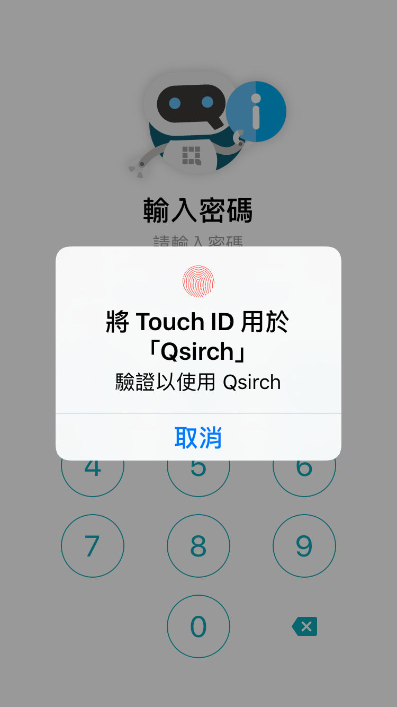
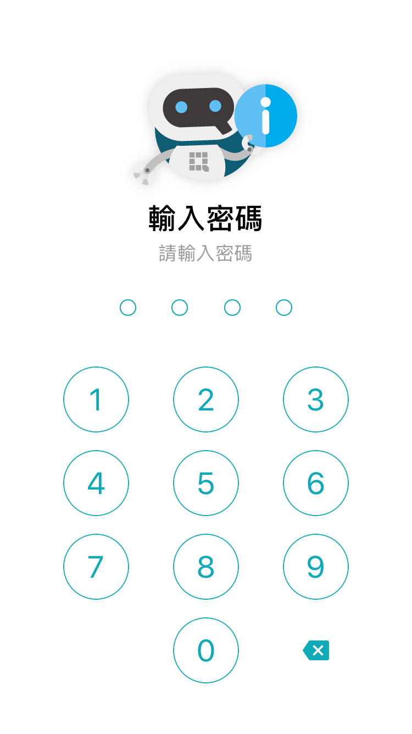
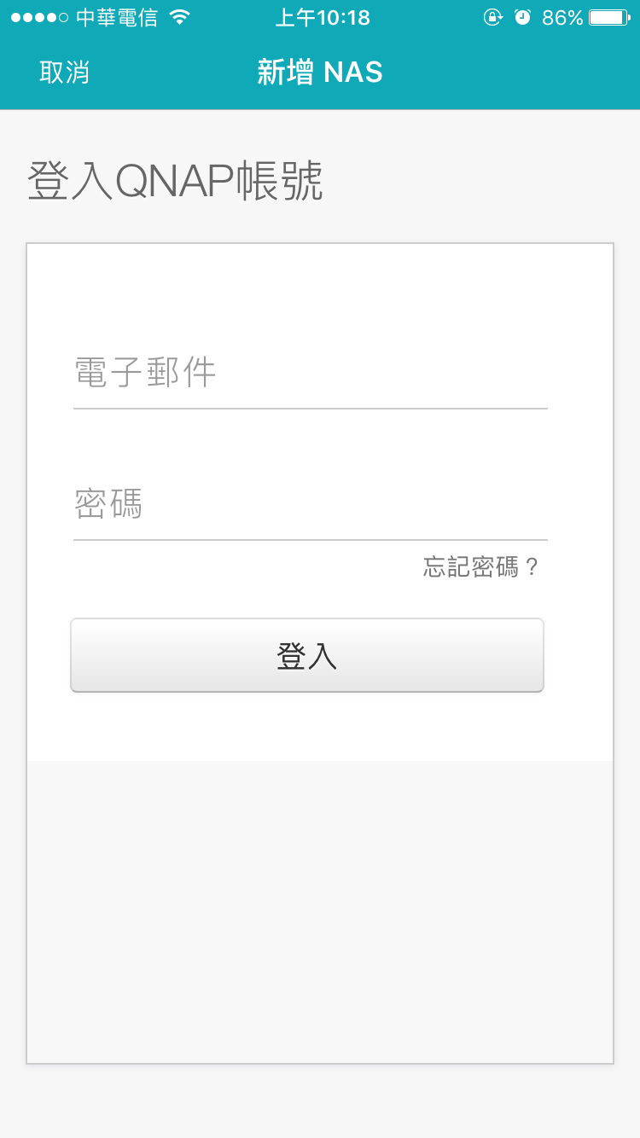
安全把關，刻不容緩
密碼與指紋辨識
QNAP ID
Notes:
密碼與指紋辨識

Slide 23
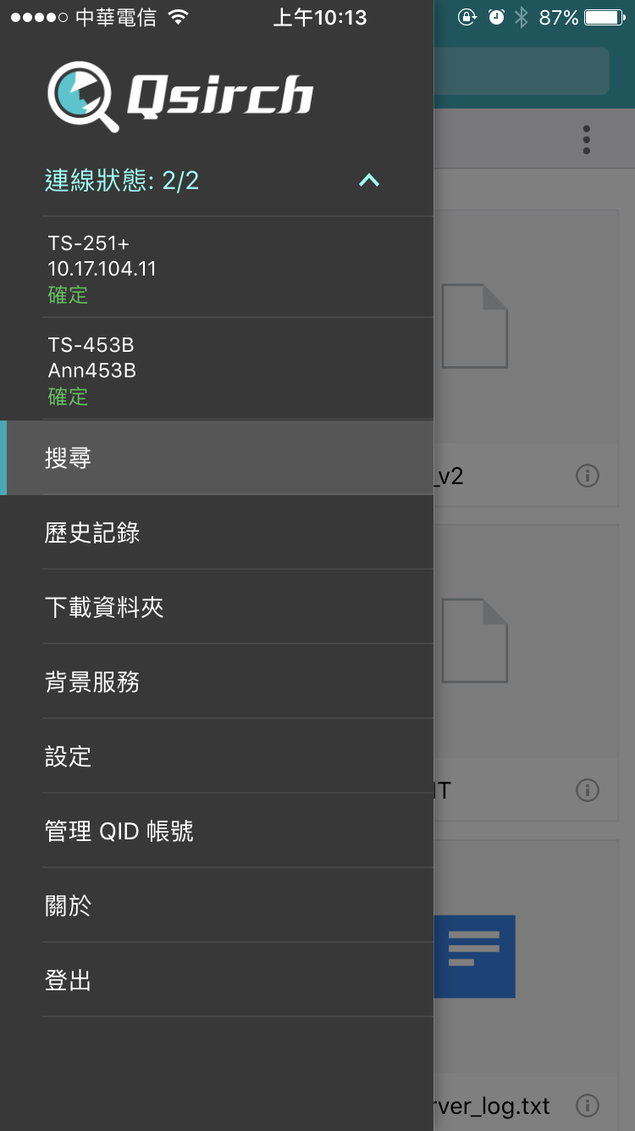
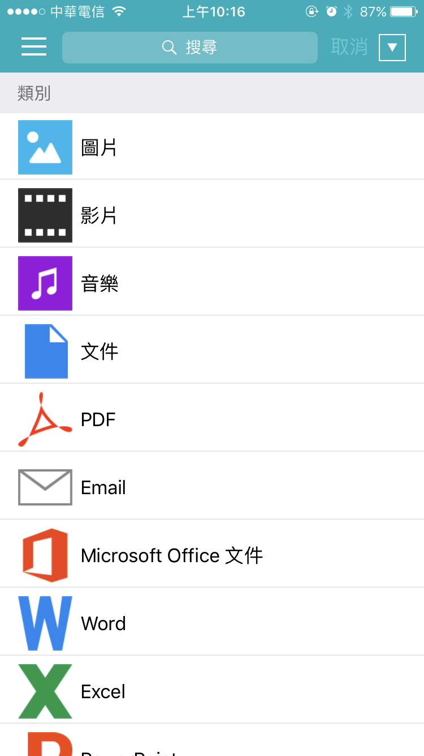
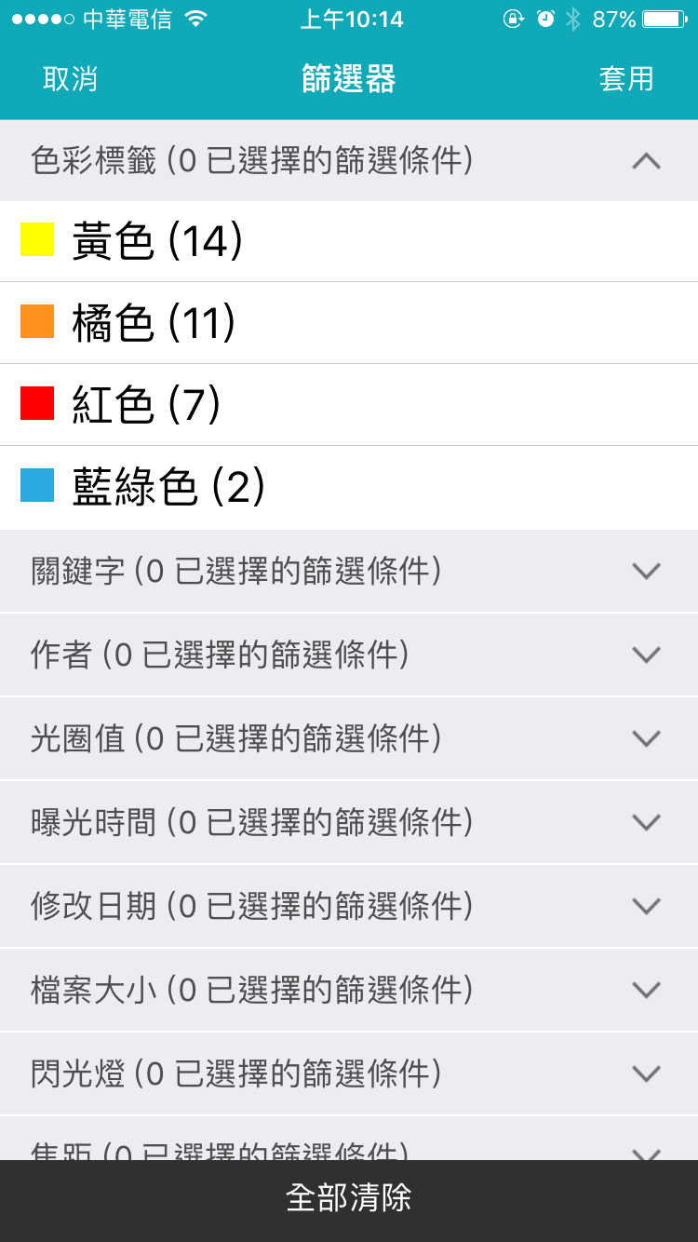
全方位資料搜索
一次搜尋多台 NAS
快速聚焦搜尋類別
35+ 篩選條件

Slide 24

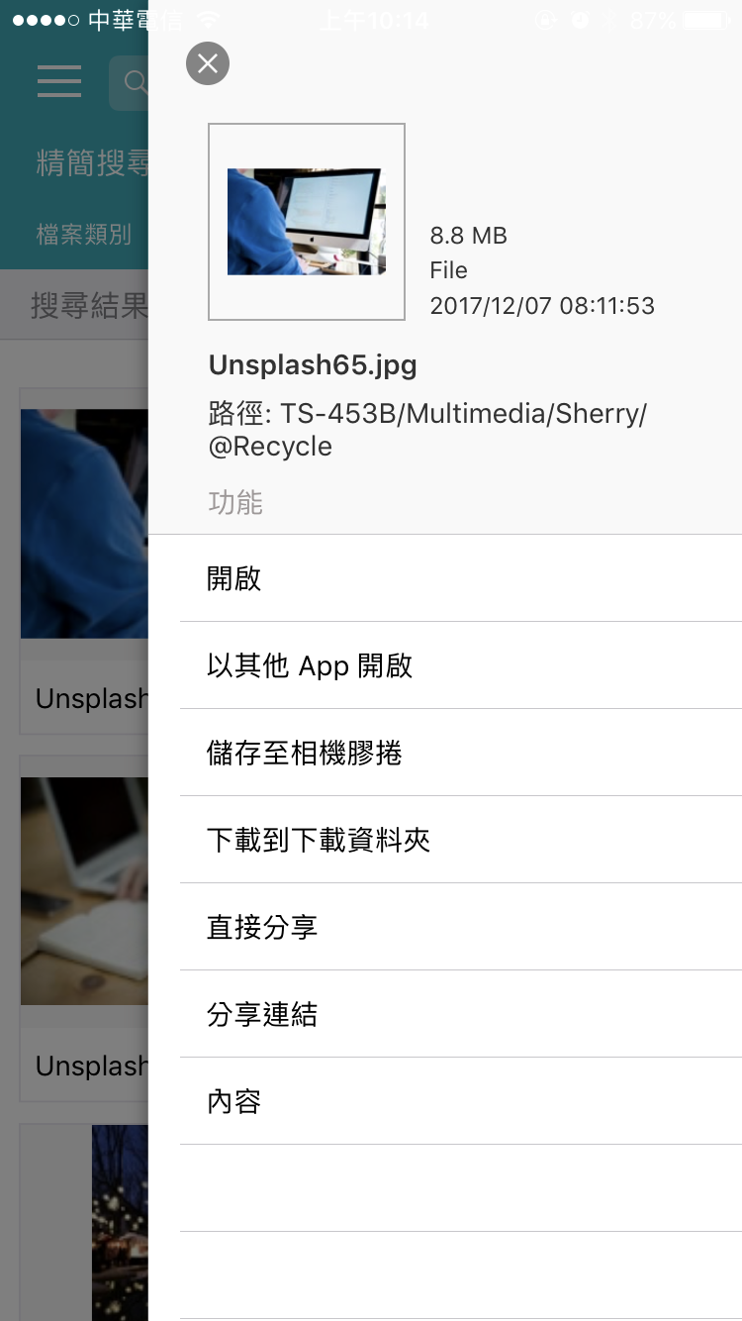
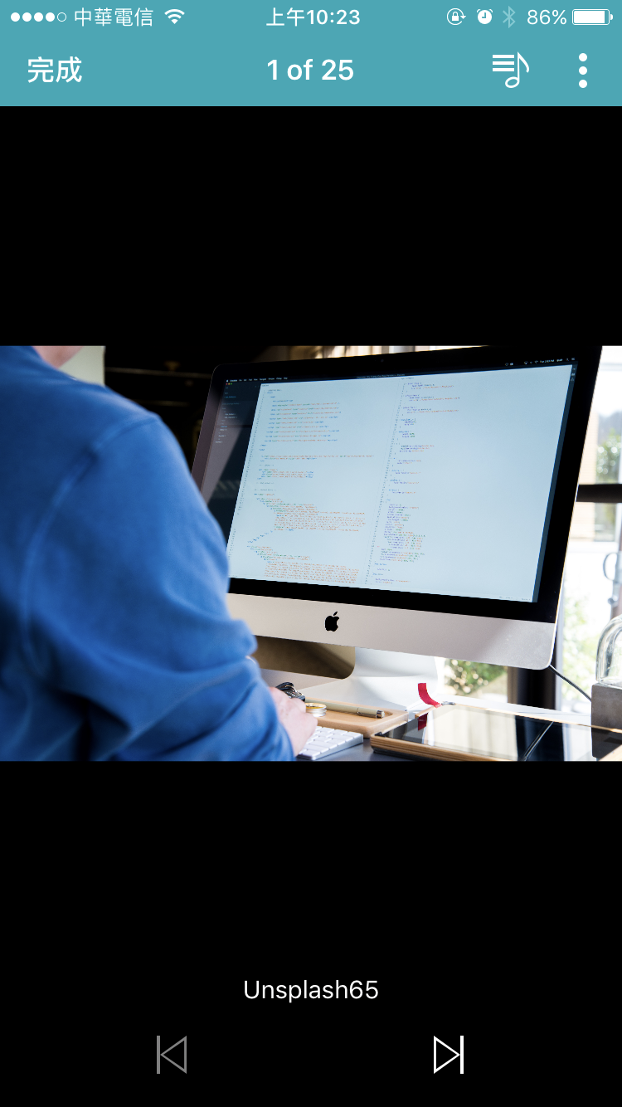
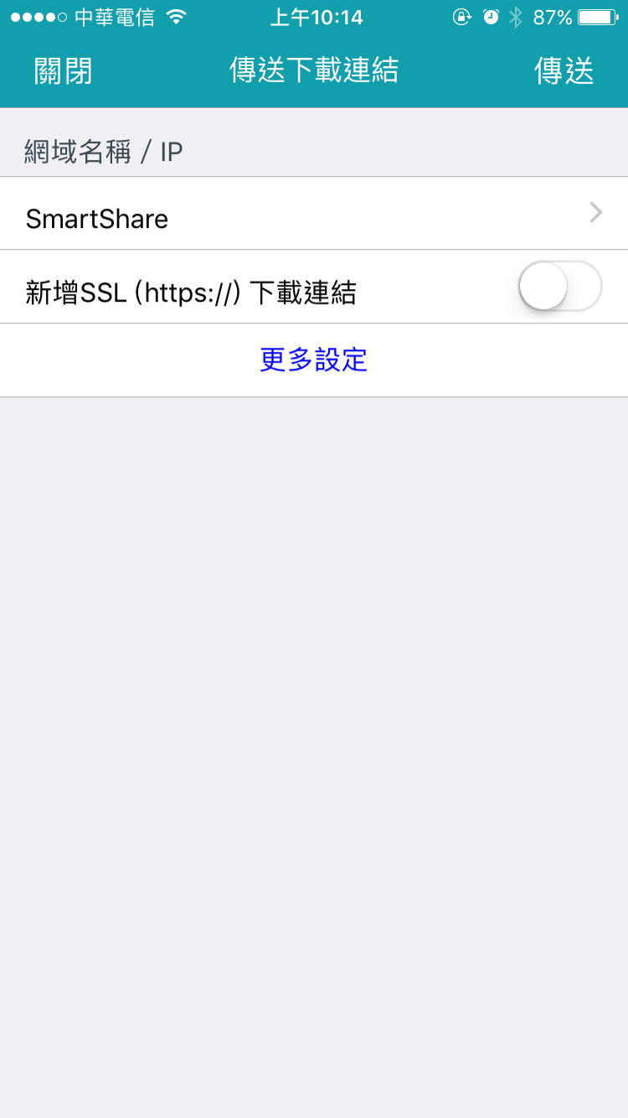
預覽至分享，一次搞定
預覽
分享

Slide 25


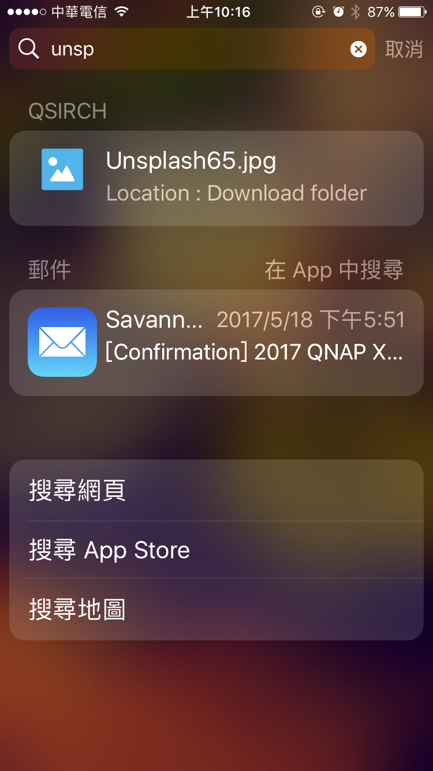
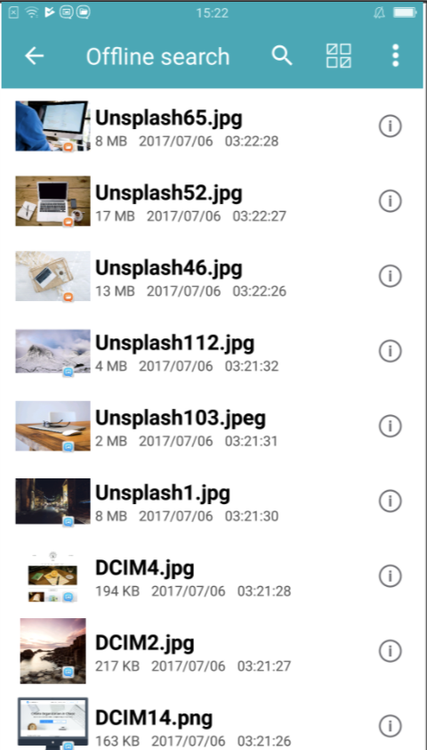
下載檔案，離線也能搜
iOS – spotlight search
Android – in app search
spotlight search
in app search
離線搜尋

Slide 26
DEMO

Slide 27

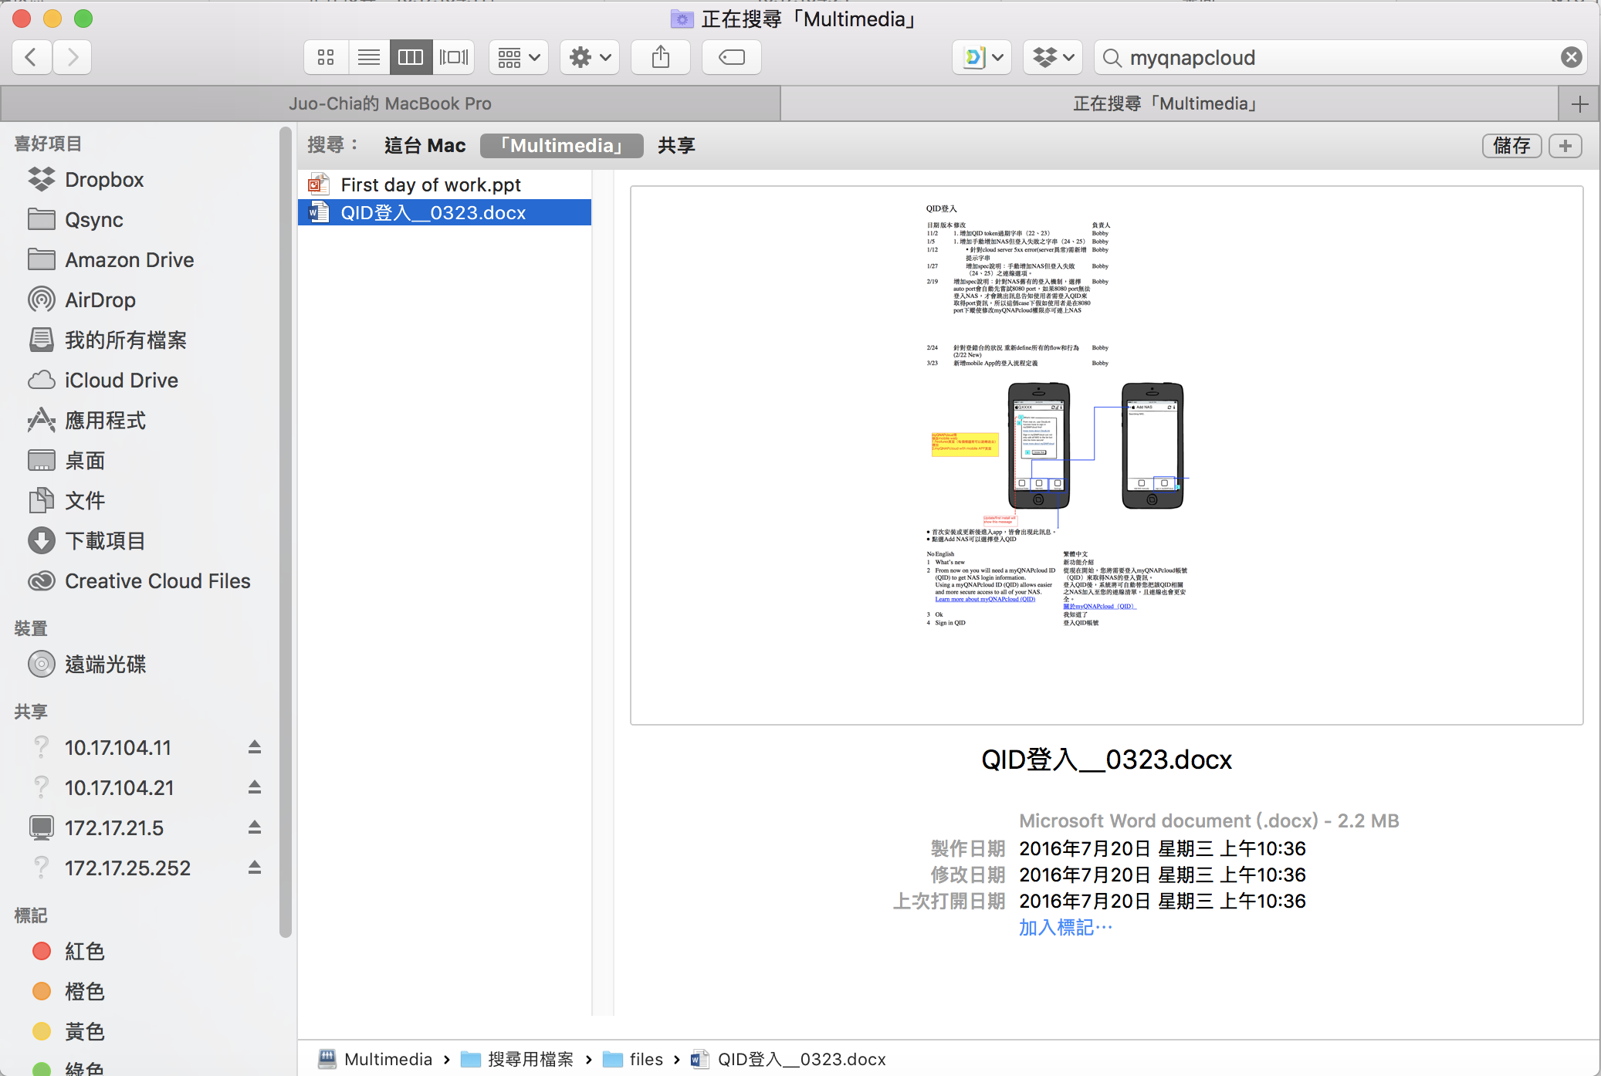
Mac Finder – 搜尋整合
1. SMB 掛載資料夾
2. NAS/本機 -
同步全文檢索
3. 郵件/圖檔 -
Metadata 也能檢索
注意：將於 QTS 4.3.5 開始支援
Notes:
https://www.pexels.com/photo/computer-desk-electronics-indoors-374074/

Slide 28
DEMO

Slide 29

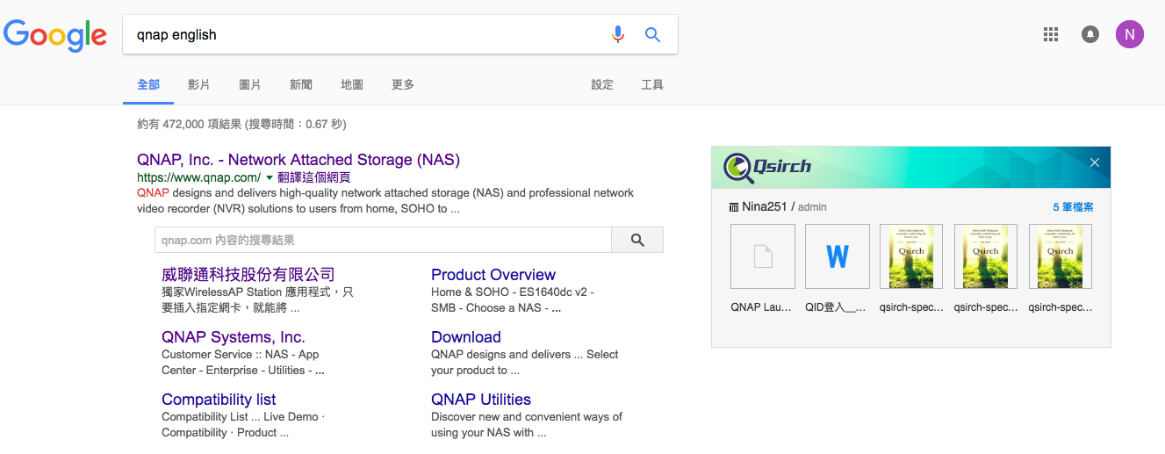
Qsirch 小幫手 - 瀏覽器套件
1. QID 快速登入
2. Google 同步搜尋
3. 同一介面 隨點即搜
4. 支援兩大瀏覽器

Slide 30
DEMO

Slide 31

Qsirch 優勢分析
Qsirch | Synology – Universal search
支援暫停索引功能 (將於 Qsirch 3.3.0 開始支援) | 支援
支援 Qsirch 行動 App | 不支援
支援 Chrome, Firefox 瀏覽器套件 | 不支援
支援 MAC Finder 搜尋 (將於 QTS 4.3.5 開始支援) | 支援，但搜尋條件較少

Slide 32
Qsirch 優勢分析
Qsirch | Synology – Universal search
支援進階搜尋 | 僅提供語法
支援 35+ 篩選條件 | 僅支援 20+ 篩選條件
支援 Microsoft 文件預覽 | 支援
支援 360 度影片照片瀏覽 | 不支援
支援檔案分享 | 不支援，需透過 FS 開啟才能分享

